Slide 1
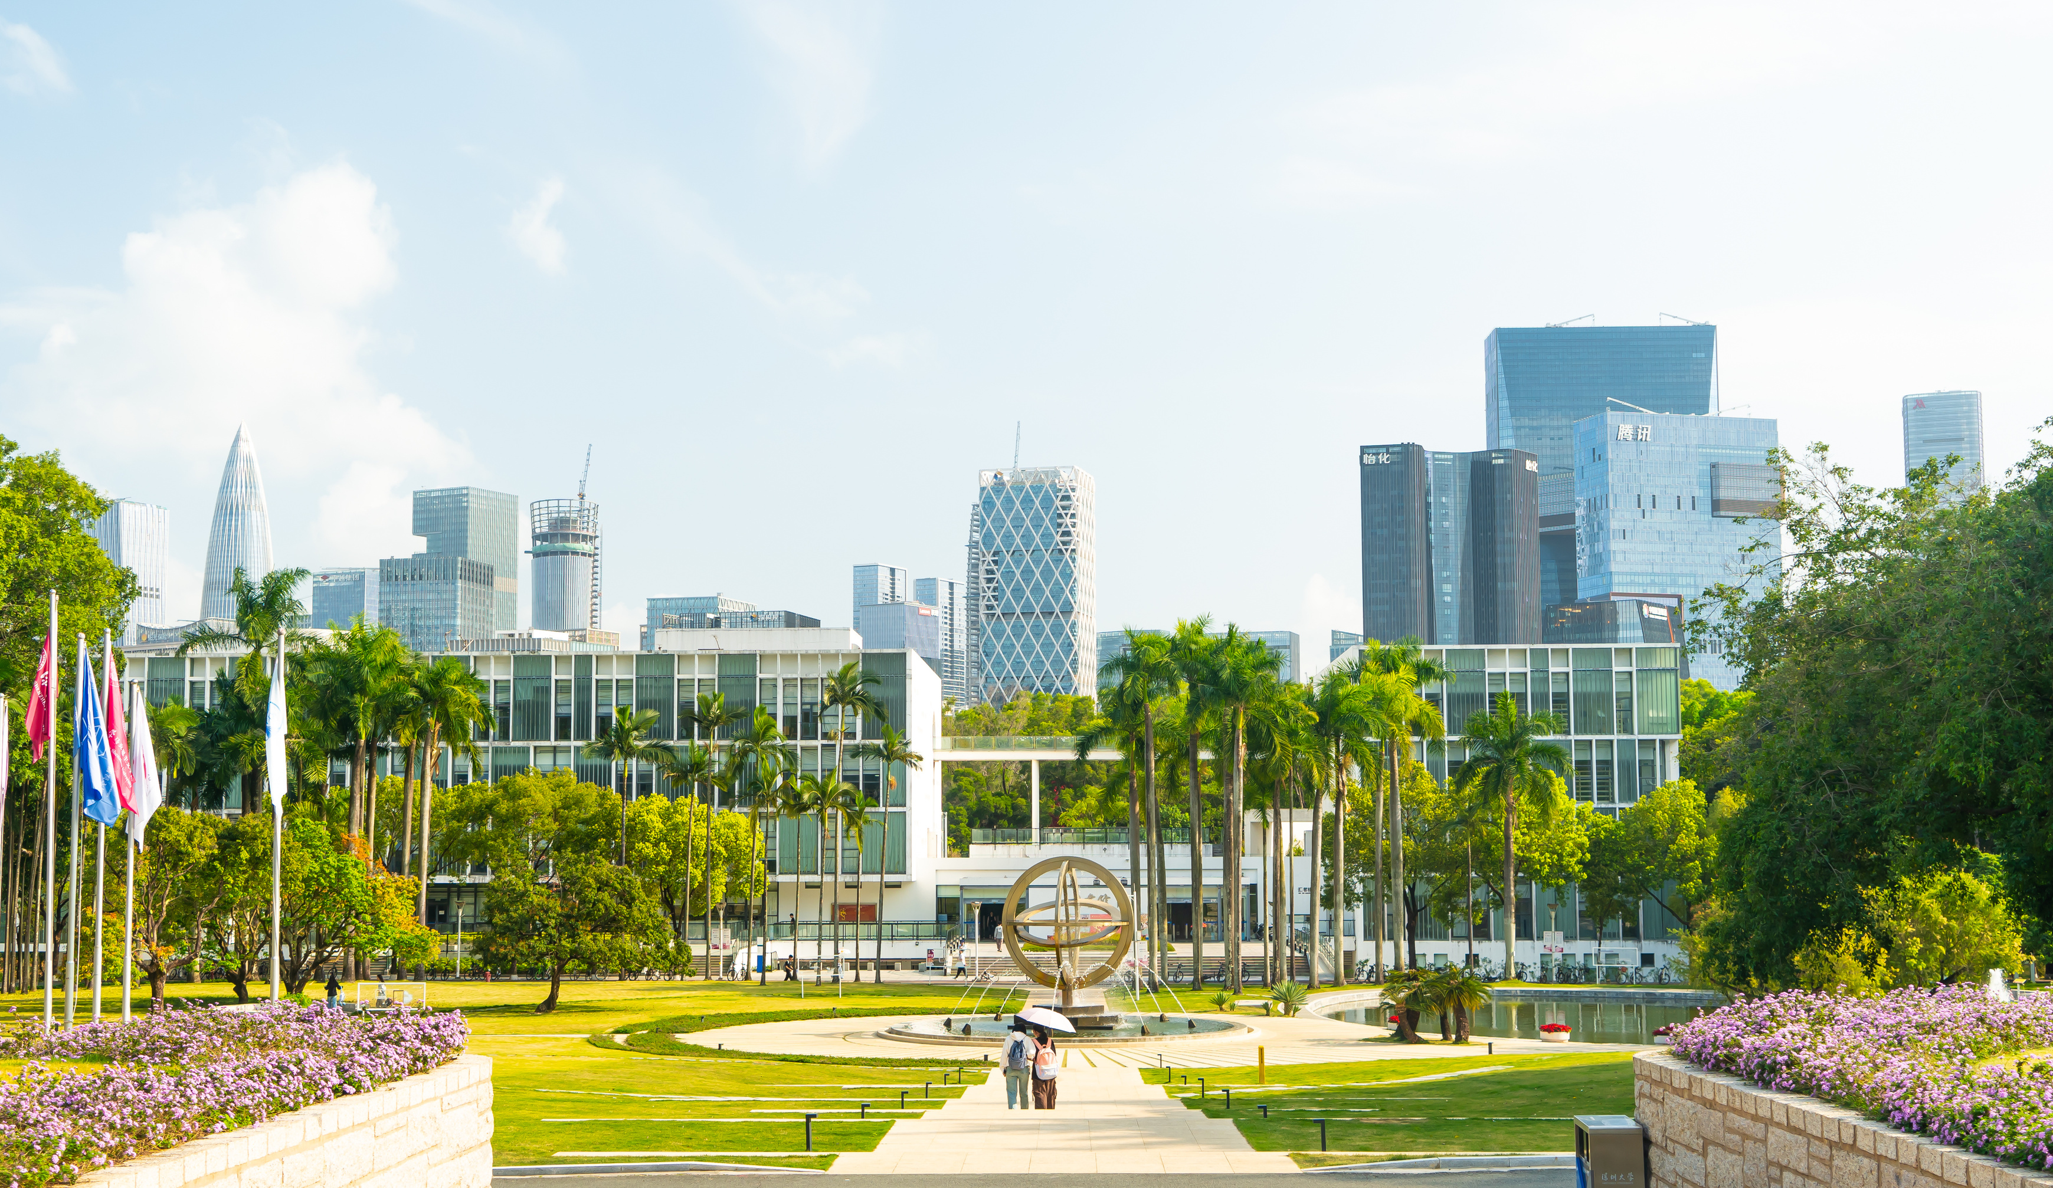





毕业答辩开题报告
GRADUATION DEFENSE PROPOSAL REPORT COMMON TEMPLATE
答辩学生：小U荔
答辩学生：张小可
指导老师：大U荔
答辩学生：小U荔
指导老师：小U荔
深圳大学xx专业xx班

Slide 2

目录
CONTENTS
01
标题一
02
标题二
Enter your content here
Enter your content here
03
标题三
04
标题四
Enter your content here
Enter your content here

Slide 3


01
请输入标题
Enter your content here
演示文稿是一种实用的工具，可以是演示，演讲，报告等

Slide 4
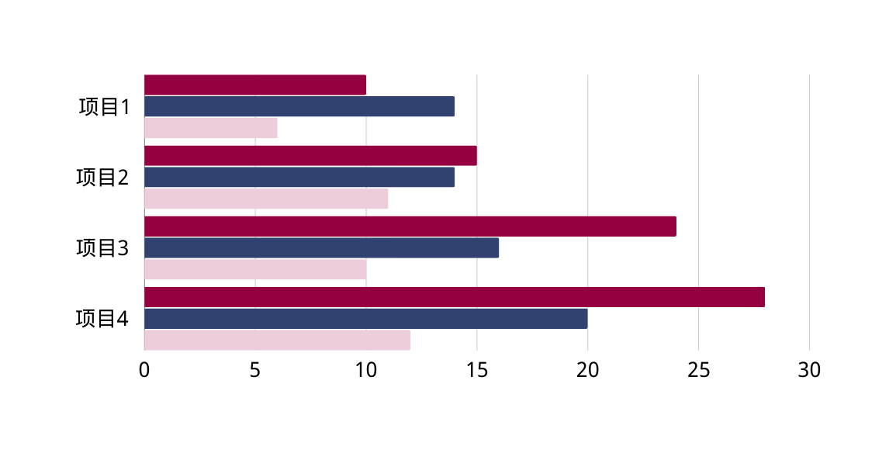
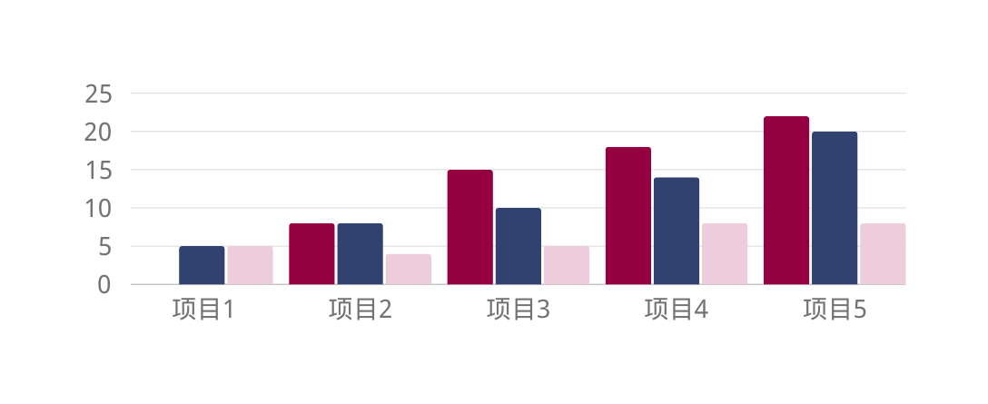

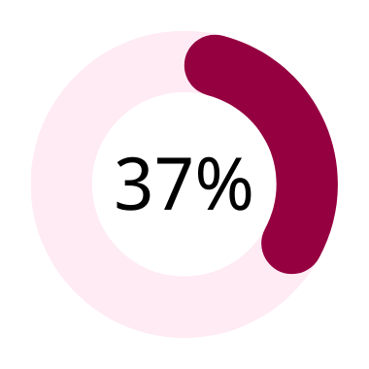
标题一
enter your title
请输入你的文字，请输入你的文字，请输入你的文字，请输入你的文字，请输入你的文字。

Slide 5
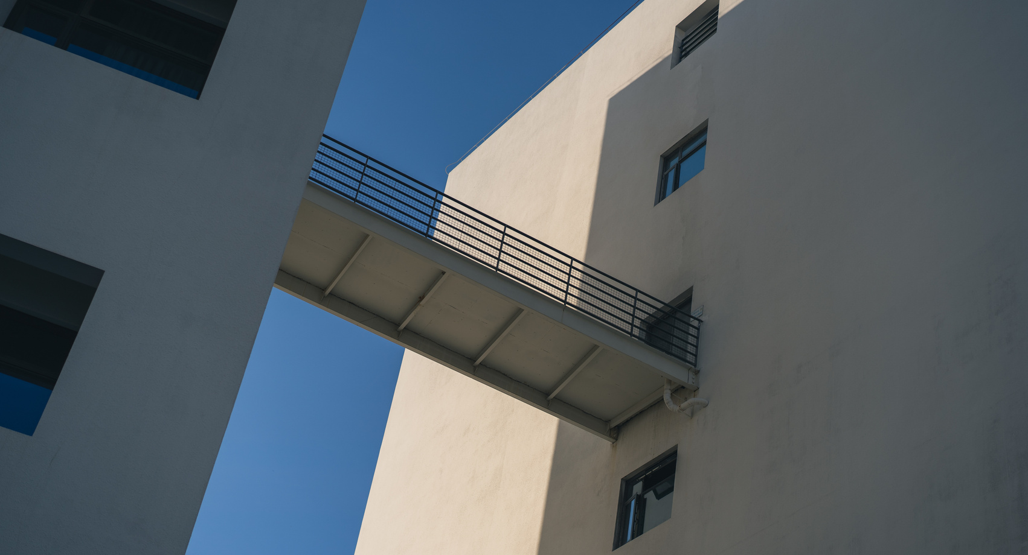

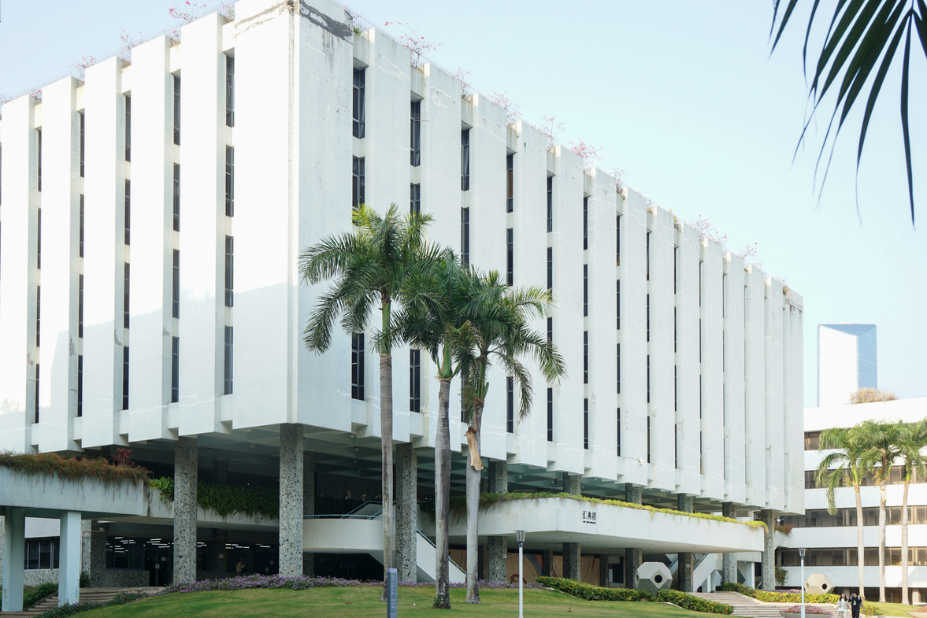
标题一
标题二
标题三
请输入你的标题，请输入你的标题，请输入你的标题，请输入你的标题，请输入你的标题，请输入你的标题，请输入你的标题，请输入你的标题，
请输入你的标题，请输入你的标题，请输入你的标题，请输入你的标题，请输入你的标题，请输入你的标题，请输入你的标题，请输入你的标题，
请输入你的标题，请输入你的标题，请输入你的标题，请输入你的标题，请输入你的标题，请输入你的标题，请输入你的标题，请输入你的标题，

Slide 6
标题一
标题二
标题三
演示文稿是一种实用的工具，可以是演示，演讲，报告等。大部分时间，它们都是在为观众服务。演示文稿是一种实用的工具，可以是演示，演讲，报告等。大部分时间，它们都是在为观众服务。演示文稿是一种实用的工具，可以是演示，演讲，报告等。大部分时间，它们都是在为观众服务。
演示文稿是一种实用的工具，可以是演示，演讲，报告等。大部分时间，它们都是在为观众服务。演示文稿是一种实用的工具，可以是演示，演讲，报告等。大部分时间，它们都是在为观众服务。演示文稿是一种实用的工具，可以是演示，演讲，报告等。大部分时间，它们都是在为观众服务。
演示文稿是一种实用的工具，可以是演示，演讲，报告等。大部分时间，它们都是在为观众服务。演示文稿是一种实用的工具，可以是演示，演讲，报告等。大部分时间，它们都是在为观众服务。演示文稿是一种实用的工具，可以是演示，演讲，报告等。大部分时间，它们都是在为观众服务。

Slide 7
02
请输入标题
Enter your content here
演示文稿是一种实用的工具，可以是演示，演讲，报告等

Slide 8
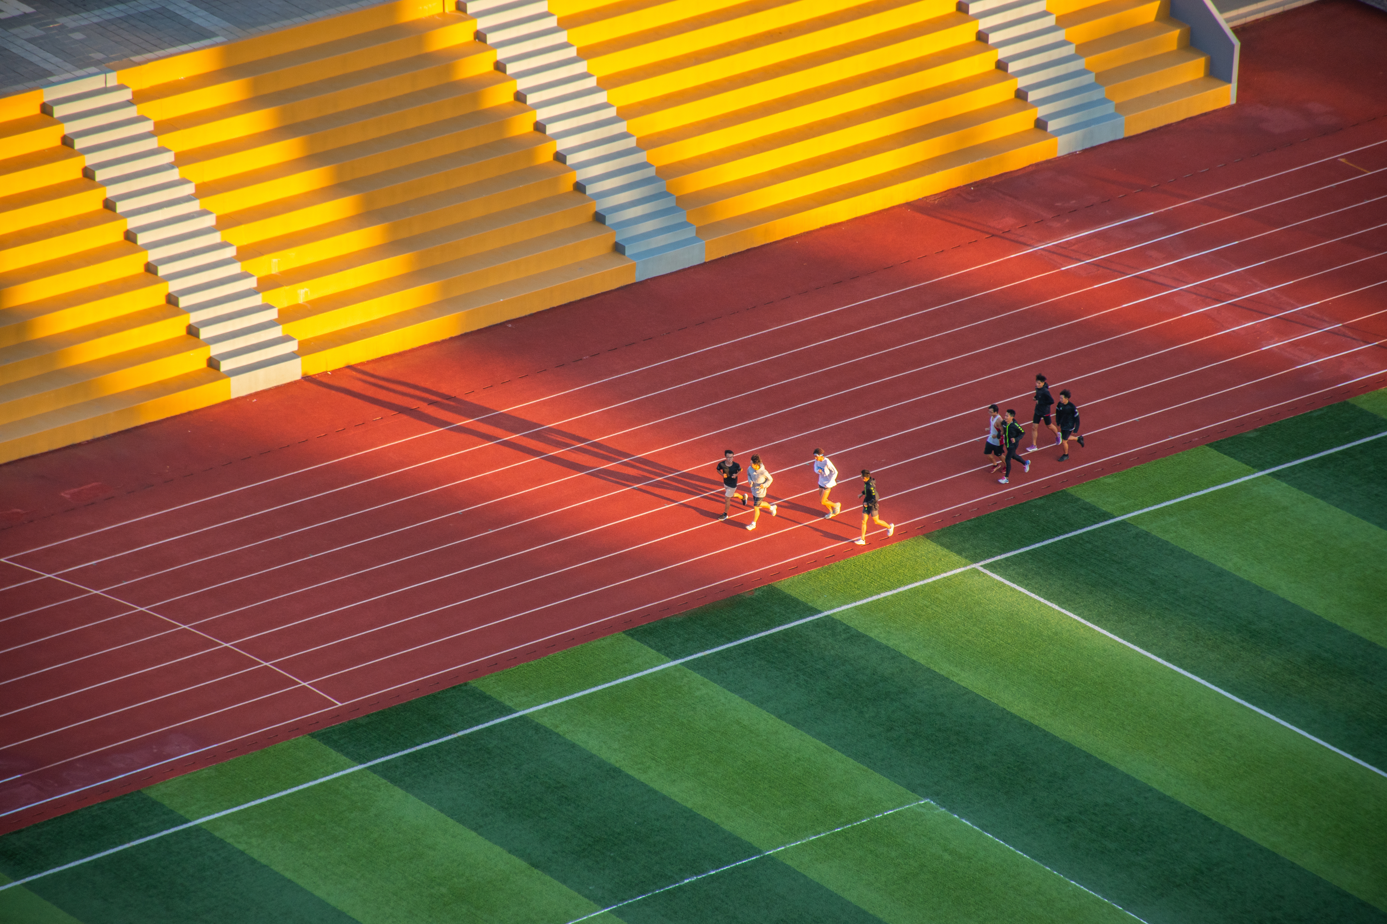
标题一
enter your title
国内现状概述
请输入文字
演示文稿是一种实用的工具，可以是演示，演讲，报告等。大部分时间，它们都是在为观众服务。演示文稿是一种实用的工具，可以是演示，演讲，报告等。大部分时间，它们都是在为观众服务。演示文稿是一种实用的工具，可以是演示，演讲，报告等。大部分时间，它们都是在为观众服务。演示文稿是一种实用的工具，可以是演示，演讲，报告等。大部分时间，它们都是在为观众服务。演示文稿是一种实用的工具，可以是演示，演讲，报告等。大部分时间，它们都是在为观众服务。演示文稿是一种实用的工具，可以是演示，演讲，报告等。大部分时间，它们都是在为观众服务。

Slide 9
标题二
enter your title
单击添加项标题内容
单击此处添加文本具体内容，简明扼要地阐述您的观点。根据需要可酌情增减文字内容以便观者准确地理解您传达的思想。单击此处添加文本具体内容，简明扼要地阐述您的观点。
单击添加项标题内容
单击此处添加文本具体内容，简明扼要地阐述您的观点。根据需要可酌情增减文字内容以便观者准确地理解您传达的思想。单击此处添加文本具体内容，简明扼要地阐述您的观点。

Slide 10
03
请输入标题
Enter your content here
演示文稿是一种实用的工具，可以是演示，演讲，报告等

Slide 11
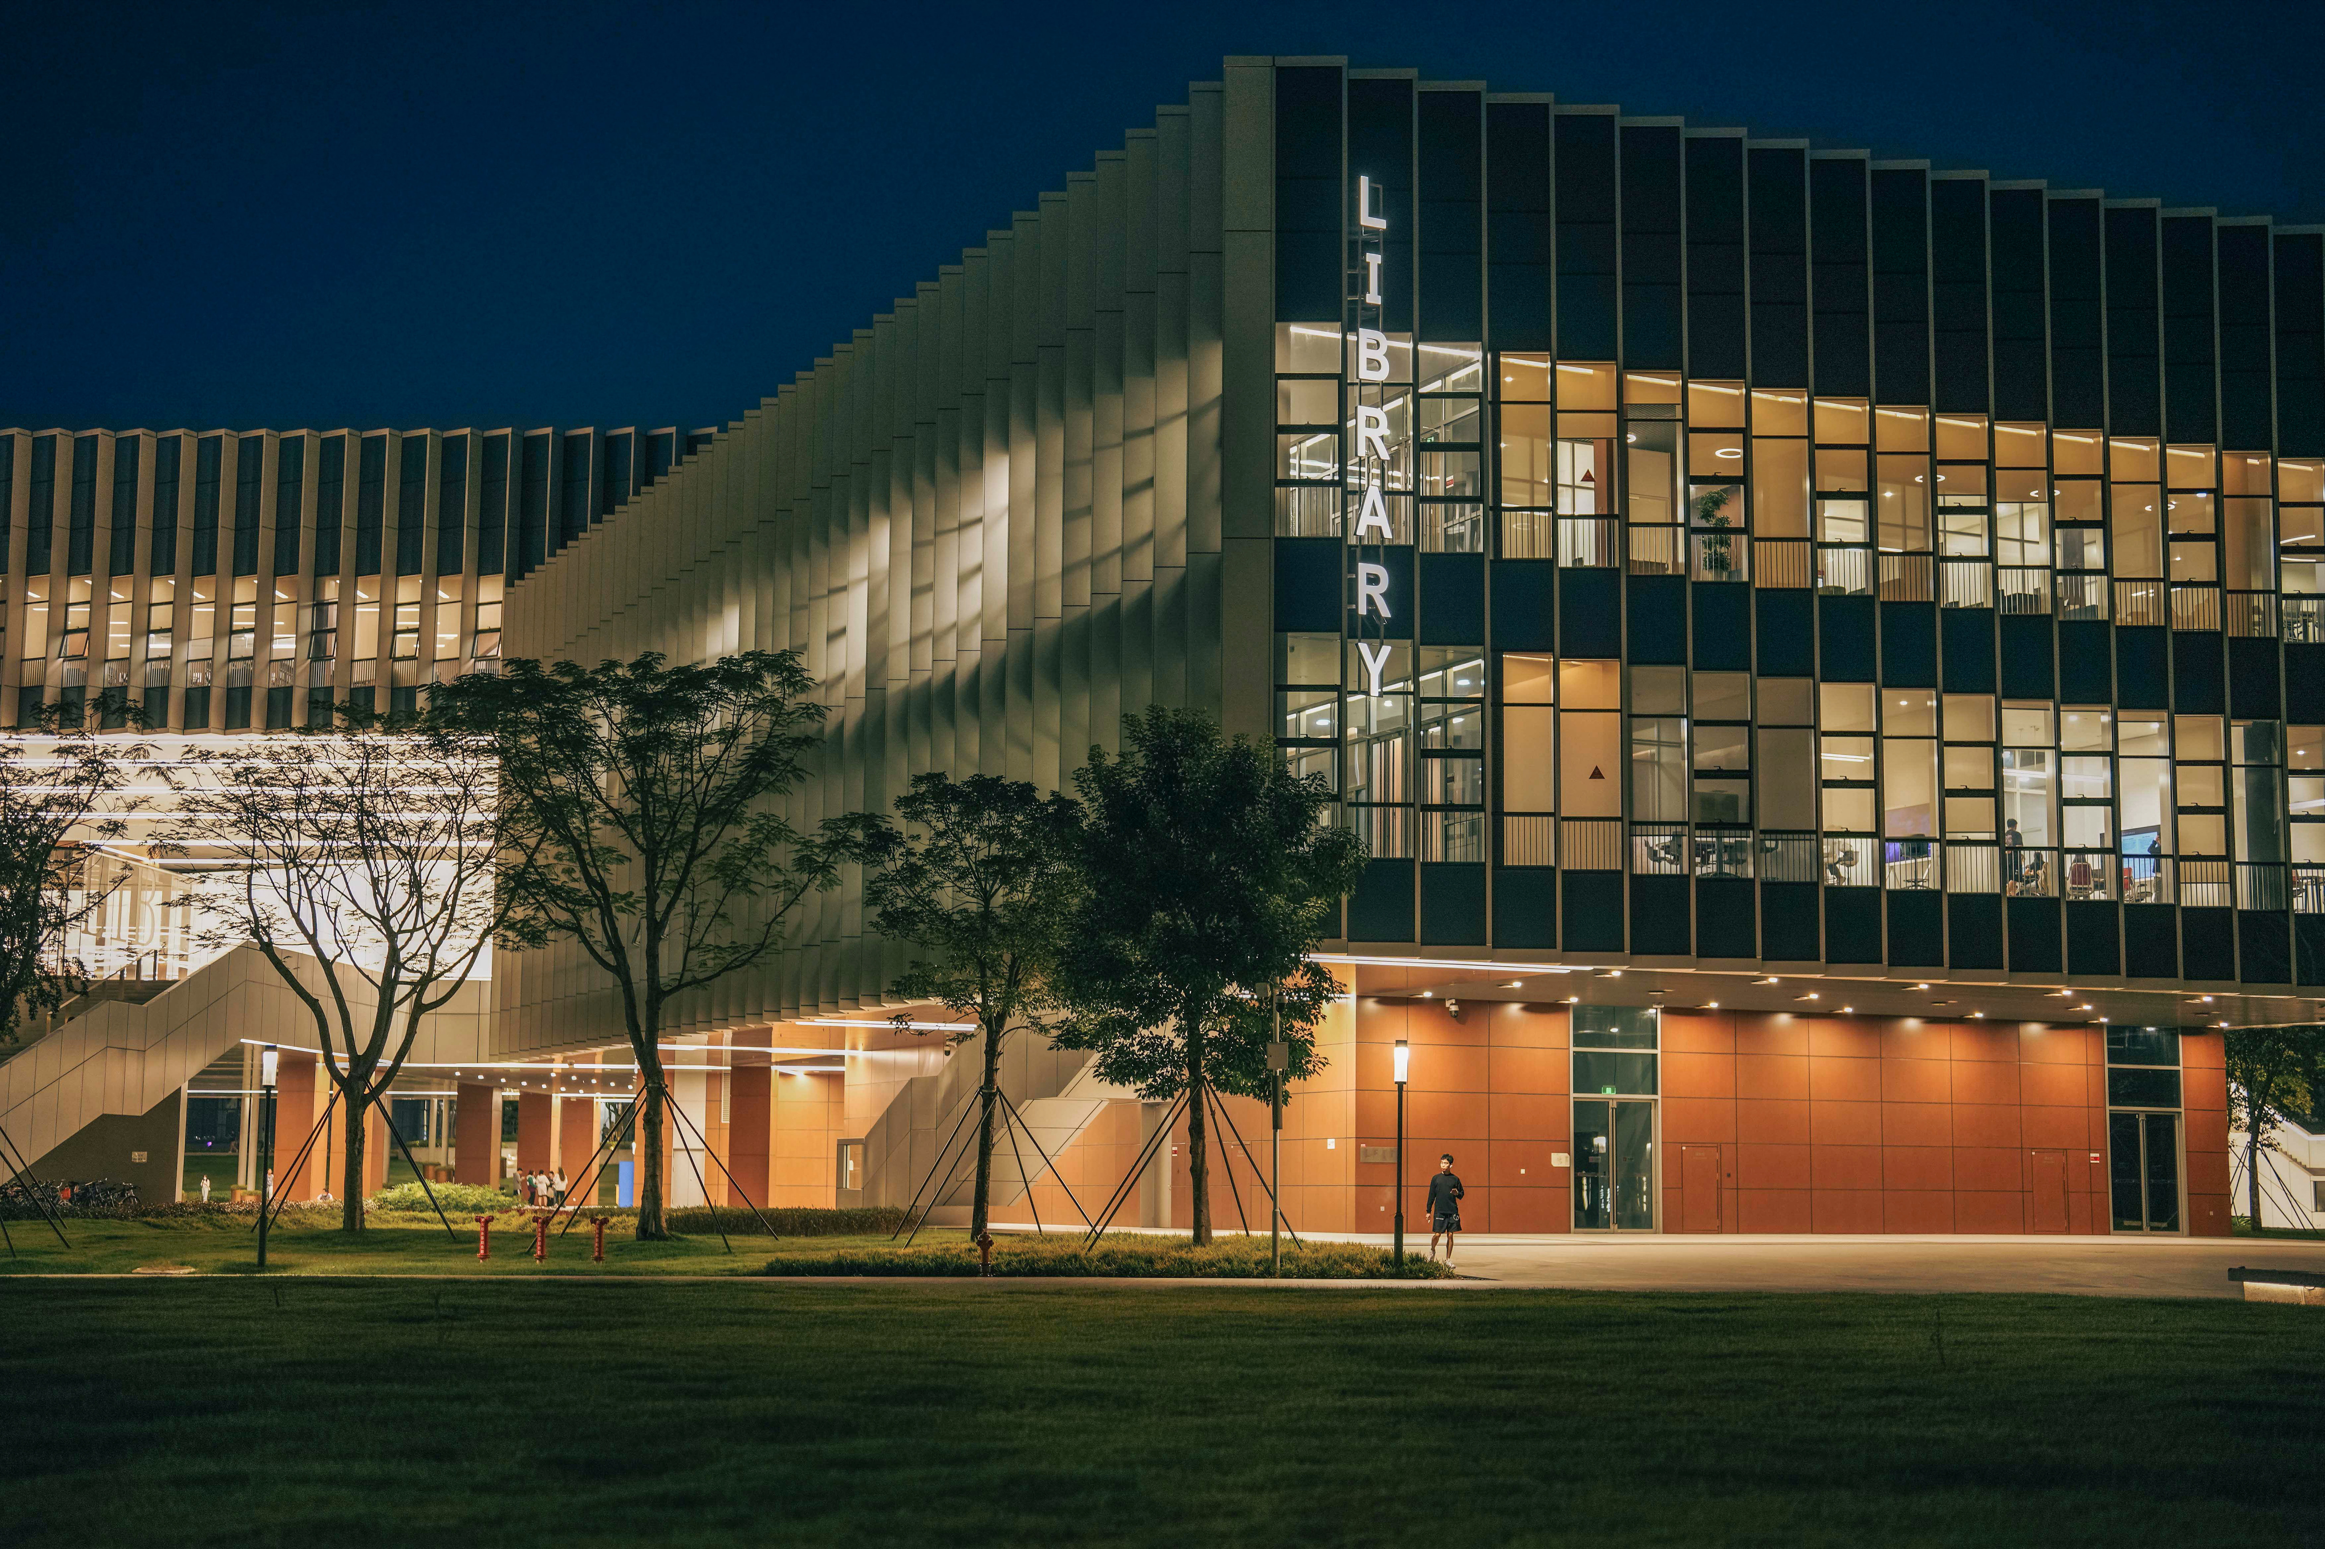



标题一
enter your title
标题一
演示文稿是一种实用的工具，可以是演示，演讲，报告等。大部分时间，它们都是在为观众服务。演示文稿是一种实用的工具。
标题二
演示文稿是一种实用的工具，可以是演示，演讲，报告等。大部分时间，它们都是在为观众服务。演示文稿是一种实用的工具。
标题三
演示文稿是一种实用的工具，可以是演示，演讲，报告等。大部分时间，它们都是在为观众服务。演示文稿是一种实用的工具。

Slide 12
标题二
enter your title
标题一
标题二
演示文稿是一种实用的工具，可以是演示，演讲，报告等。大部分时间，它们都是在为观众服务。演示文稿是一种实用的工具，可以是演示，演讲。
演示文稿是一种实用的工具，可以是演示，演讲，报告等。大部分时间，它们都是在为观众服务。演示文稿是一种实用的工具，可以是演示，演讲。
标题三
标题四
演示文稿是一种实用的工具，可以是演示，演讲，报告等。大部分时间，它们都是在为观众服务。演示文稿是一种实用的工具，可以是演示，演讲。
演示文稿是一种实用的工具，可以是演示，演讲，报告等。大部分时间，它们都是在为观众服务。演示文稿是一种实用的工具，可以是演示，演讲。

Slide 13
标题三
enter your title
标题一
演示文稿是一种实用的工具，可以是演示演讲，报告等。大部分时间，它们都是在为观众服务。演示文稿是一种实用的工具，可以是演示，演讲报告等。演示文稿是一种实用的工具，可以是演示演讲，报告等。大部分时间，它们都是在为观众服务。
标题二
演示文稿是一种实用的工具，可以是演示演讲，报告等。大部分时间，它们都是在为观众服务。演示文稿是一种实用的工具，可以是演示，演讲报告等。演示文稿是一种实用的工具，可以是演示演讲，报告等。大部分时间，它们都是在为观众服务。

Slide 14






标题四
enter your title
演示文稿是一种实用的工具,可以是演示,演讲,报告等。大部分时间,它们都是在为观众服务。它们有多种用途,是演讲和教学的有力工具。
演示文稿是一种实用的工具,可以是演示,演讲,报告等。大部分时间,它们都是在为观众服务。它们有多种用途,是演讲和教学的有力工具。
演示文稿是一种实用的工具,可以是演示,演讲,报告等。大部分时间,它们都是在为观众服务。它们有多种用途,是演讲和教学的有力工具。
标题
演示文稿是一种实用的工具,可以是演示,演讲,报告等。大部分时间,它们都是在为观众服务。它们有多种用途,是演讲和教学的有力工具。
演示文稿是一种实用的工具,可以是演示,演讲,报告等。大部分时间,它们都是在为观众服务。它们有多种用途,是演讲和教学的有力工具。

Slide 15
04
请输入标题
Enter your content here
演示文稿是一种实用的工具，可以是演示，演讲，报告等

Slide 16
论文总结
演示文稿是一种实用的工具，可以是演示，演讲，报告等。大部分时间，它们都是在为观众服务。演示文稿是一种实用的工具，可以是演示，演讲，报告等。大部分时间，它们都是在为观众服务。演示文稿是一种实用的工具，可以是演示，演讲，报告等。大部分时间，它们都是在为观众服务。演示文稿是一种实用的工具，可以是演示，演讲，报告等。大部分时间，它们都是在为观众服务。演示文稿是一种实用的工具，可以是演示，演讲，报告等。大部分时间，它们都是在为观众服务。演示文稿是一种实用的工具，可以是演示，演讲，报告等。大部分时间，它们都是在为观众服务。演示文稿是一种实用的工具，可以是演示，演讲，报告等。大部分时间它们都是在为观众服务。演示文稿是一种实用的工具，可以是演示，演讲，报告等。大部分时间，它们都是在为观众服务。演示文稿是一种实用的工具，可以是演示，演讲，报告等。大部分时间，它们都是在为观众服务。演示文稿是一种实用的工具，可以是演示，演讲，报告等。大部分时间，它们都是在为观众服务。演示文稿是一种实用的工具，可以是演示，演讲，报告等。大部分时间，它们都是在为观众服务。演示文稿是一种实用的工具，可以是演示，演讲，报告等。大部分时间，它们都是在为观众服务。演示文稿是一种实用的工具，可以是演示，演讲，报告等。大部分时间，它们都是在为观众服务。演示文稿是一种实用的工具，可以是演示，演讲报告等。大部分时间，它们都是在为观众服务。演示文稿是一种实用的工具，可以是演示，演讲，报告等。大部分时间，它们都是在为观众服务。演示文稿是一种实用的工具，可以是演示，演讲，报告等。

Slide 17
致谢
演示文稿是一种实用的工具，可以是演示，演讲，报告等。大部分时间，它们都是在为观众服务。演示文稿是一种实用的工具，可以是演示，演讲，报告等。大部分时间，它们都是在为观众服务。演示文稿是一种实用的工具，可以是演示，演讲报告等。大部分时间，它们都是在为观众服务。演示文稿是一种实用的工具，可以是演示，演讲，报告等。大部分时间，它们都是在为观众服务。演示文稿是一种实用的工具，可以是演示，演讲，报告等。大部分时间，它们都是在为观众服务。演示文稿是一种实用的工具，可以是演示，演讲，报告等。大部分时间，它们都是在为观众服务。演示文稿是一种实用的工具可以是演示，演讲，报告等。大部分时间它们都是在为观众服务。演示文稿是一种实用的工具，可以是演示，演讲，报告等大部分时间，它们都是在为观众服务。演示文稿是一种实用的工具，可以是演示，演讲，报告等。
演示文稿是一种实用的工具，可以是演示，演讲，报告等。大部分时间，它们都是在为观众服务。演示文稿是一种实用的工具，可以是演示，演讲，报告等。大部分时间，它们都是在为观众服务。演示文稿是一种实用的工具，可以是演示，演讲报告等。大部分时间，它们都是在为观众服务。

Slide 18


请批评指正
GRADUATION DEFENSE PROPOSAL REPORT COMMON TEMPLATE
答辩学生：小U荔
指导老师：大U荔

